Slide 1
Social, metaverso e AI: tecnologie geopolitiche
Prof. Nicola Strizzolo
Dipartimento di Scienze Politiche - Università di Teramo
Agendadigitale.eu
Coordinatore Scientifico Sezione Sociologia e Storia del Laboratorio Sociologico, Collana Franco Angeli

Slide 2
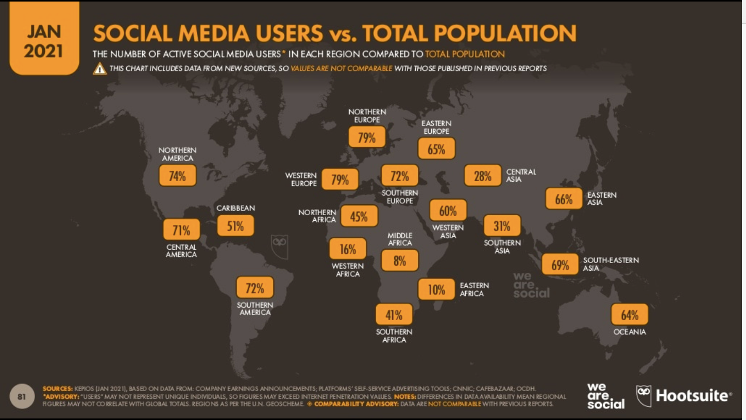

Slide 3
Dalla primavera araba
4 fasi di sviluppo delle proteste che utilizzano i social media:​
Triggering event​
Media response​
Viral organization​
Action

Slide 4
1. Triggering event
Fattore detonante:
evento straordinario che promuove una reazione sociale
rottura con uno stato (anche di rappresentazione mentale) precedente che non dipende però da coloro che poi manifestano ma causa la loro azione
La cosa importante:
attivazione cinghia di trasmissione tra i media tradizionali e i social media, spesso uno all’inseguimento del flusso gli uni degli altri, in una sinergia che incrocia ed amplifica la portata del flusso di informazioni

Slide 5
2. media response 🡪 3. viral organization
2. La risposta dei media:
funzione di mobilitare rapidamente i manifestanti
delegittimare l’organizzazione ed aumentare l’esposizione, a livello globale, delle colpe emerse
3. Diffusione delle informazioni nei social network online:
gruppi online di opinioni collocati su determinate posizioni
caratterizzati dall’essere aperti e non gerarchizzati
cinghia di trasmissione verso azioni

Slide 6
4. Action
Flusso di informazione online attraverso:
Cooperazione e organizzazione
Identificazione e senso di appartenenza in un movimento collettivo nell’interesse della comunità
🡪 azione:
manifestazioni fisiche nelle piazze
azioni dimostrative, tecniche di guerriglia marketing
La visibilità di questi movimenti, amplificata a loro volta nel web, incoraggia la promozione, il rinforzo e nuove azioni dei movimenti.

Slide 7
Vittoria della tecnologia sul campo?

Slide 8
Esempi in cui pare avere influenza
SCL Group (Strategic Communication Laboratories) -->
Cambridge Analitica
Kosinski: modello per prevedere e anticipare le risposte degli individui
Kogan: thisisyourdigitallife
- Tik Tok
Sabotaggio comizio Trump a Tulsa (Oklahoma), prenotando posti lasciati deserti
Accuse di improprio di utilizzo dati in favore della Cina (non solo dagli USA ma anche dall’Italia)
Blocco indiano per possibili rischi di pedopornografia
Twitter e Facebook oscurano Trump

Slide 9
Contesto
Società particolarmente attente alla loro reputazione «democratica» e in tutela dei diritti della persona, di uguaglianza, di inclusione, delle minoranza e per la libertà dell’informazione, che limitano le stesse possibilità di controllo e di «autoritarismi»
Cina e Russia questo pare valere meno (ma abbiamo meno notizie e le seguiamo, generalmente, di meno)
Accusate di influenzare maggiormente il «mondo libero»:
La prima «a gamba tesa»
La seconda attraverso relazioni pubbliche

Slide 10
“Beyond Hybrid War: How China Exploits Social Media to Sway American Opinion“: RUSSIA
Messaggi “dirompenti” e “destabilizzanti” propagandati da media ritenuti agenti di influenza a beneficio russo
Obiettivo: “creare un sistema internazionale policentrico in cui gli interessi e gli obiettivi politici russi siano supportati e rispettati”, che la porterebbe a porre in essere influence operations orientate a “destabilizzare, erodere la fiducia promuovere il caos e fomentare lo scontento popolare”.
Attraverso troll-bot e hackeraggio per influenzare politiche straniere, screditare leader o candidati

Slide 11
“Beyond Hybrid War: How China Exploits Social Media to Sway American Opinion“: CINA
Messaggio “positivo, cooperativo e benigno”.
Obiettivo: promuovere una “visione empatica del governo, delle politiche, della società e della cultura cinese”, facilitando l’obiettivo di accrescere l’influenza cinese nel sistema internazionale e veicolare l’idea che il “sogno cinese” sia positivo per la comunità internazionale
Attraverso agenzie stampa il cui profilo sarebbe tale da dissimulare la propria natura propagandistica, se non, come afferma il report di “estensioni del servizio di intelligence civile cinese”.

Slide 12
La Cina: The Great Wall of Technology
Controllo totale attraverso sistemi digitali che tracciano completamente i cittadini
Per avere cellulare registrarti con riconoscimento facciale
Che ti traccerà, assieme agli altri dispositivi (Internet of Things) in ogni tuo movimento e azione, fino ad una pagella di buona cittadinanza
https://www.arte.tv/it/videos/103960-006-A/geopolitica-dei-social-network/: 6’30’’ – 7’41’’

Slide 13
Fake News: psicotecnologie per un ecosistema mediale
Una rete di sistemi automatizzati che ingegnerizzano e manipolano le connessioni, tracciano i desideri codificando le relazioni tra persone, cose e idee in algoritmi per riconoscere ciò che le persone vogliono e come.
Tale struttura algoritmica può suggerire, prevedere o filtrare le informazioni in base alle preferenze degli utenti, creando una camera di eco che potrebbe essere interessante per loro o confermare le loro convinzioni preesistenti: filter bubble
Ad esempio l’App che ha offerto gratuitamente un test psicologico, in cambio delle informazioni su FB, «This is your digital life» di Cambridge Analytica

Slide 14
The Post-Truth Era
Se riesci a convincere le persone che le notizie vere sono false, diventa molto più facile convincerle che le tue notizie false sono reali Garry Kasparov
La tattica del ‘Weaponised Relativism’ : se offri abbastanza alternative alla verità, la verità diventerà sfocata
Rimaniamo sempre attivi, sovvraccarichi non solo di informazioni, ma di processi di codifica/decodifica su ciò che può essere vero oppurefalso
Eccitazioni emotive, attivazione pregiudizi cognitivi a danno del ragionamento critico
Memi che ripetuti comunque si diffondo (sul lungo periodo il ricordo evoca la formula positiva e sintetica di un messaggio, non la sua negazione complessa)
Incide sulla memoria (ci ricordiamo più facilmente il contenuto ma non la fonte)
Rallentata fruizione (aspetto positivo?) dell’informazione (per dubbio/ sospetto e riconoscere così se è fake o meno)

Slide 15
E ChatGPT?
Per il lavoro (https://arxiv.org/pdf/2303.10130.pdf):
più a rischio matematici, analisti finanziari, giornalisti, scrittori e autori, revisori, ragionieri, analisti e assistenti amministrativi;
Più al sicuro quelli che non richiedono delle credenziali educative formali, come muratori, baristi, idraulici, pittori, macellatori, installatori e riparatori di impianti, atleti e sportivi

Slide 16
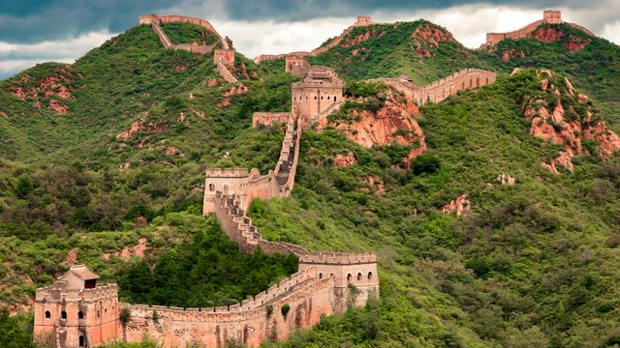
A livello geopolitico il rischio è il differenziale tecnologico e le risorse connesse www.geopolitica.info/intelligenza-arrtificiale-microchip-corea-del-sud-stati-uniti/
ChatGPT e IA crescita esponenziale senza precedenti
«Questi oggetti e capacità sono utilizzati dalla RPC per produrre sistemi militari avanzati, comprese le armi di distruzione di massa, migliorare la velocità e l'accuratezza del processo decisionale, della pianificazione e della logistica militare, nonché dei sistemi militari autonomi, e commettere abusi dei diritti umani…La RPC ha investito risorse nello sviluppo di capacità di supercalcolo e cerca di diventare leader mondiale nell'intelligenza artificiale entro il 2030. Sta usando queste capacità per monitorare, tracciare e sorvegliare i propri cittadini e alimentare la propria modernizzazione militare [...].» (Bureau of Industry and Security, USA)

Slide 17
Efficienza e accuratezza dei sistemi militari automatizzati cinesi
Negli ultimi dieci anni la Cina ha depositato quasi quattrocento mila brevetti nel campo delle intelligenze artificiali, ammontando a circa il 75% del totale globale (World Intellectual Property Organization)
Corea del Sud: Samsung e SK Hynix, due multinazionali manifatturiere di microchip e leader di settore nella produzione di alcune tipologie di semiconduttori
Fine concessioni esportazione Corea del Sud a Cina di semiconduttori
Il 31 marzo, il Giappone ha annunciato restrizioni all'export dei semiconduttori per contribuire “alla stabilità internazionale», dopo Usa e Paesi Bassi
La Cina dipende totalmente dai chip di Taiwan (prima di tutto), Giappone e Sud Corea

Slide 18
Guerra dei Chip (www.agi.it/economia/news/2023-04-01/parole_per_capire_guerra_chip-20774559/)
Il Chips Act è il provvedimento, firmato lo scorso agosto, con il quale Biden sta provando a supportare la produzione domestica, anche attraverso il coinvolgimento di partner esteri in chiave anti-cinese
Nel marzo 2022, Biden ha provato ad allargarlo, proponendo un patto nel nome dei semiconduttori. Battezzato Chip 4 Alliance, oltre agli Stati Uniti include Giappone, Sud Corea e Taiwan
Per ricevere le sovvenzioni federali e incentivare il Made in Usa, infatti, ai partner viene chiesto di bloccare l'espansione in “Paesi a rischio” per dieci anni e di rinunciare a partnership su tecnologie sensibili
Taiwan, Giappone e Corea del Sud hanno un vantaggio competitivo nella produzione”, mentre gli Stati Uniti ce l'hanno “nel design” dei chip. La Cina, invece, avrebbe “un ritardo tecnologico di 5-6 anni” rispetto a Taipei. Ha però un poderoso piano di investimenti e solidi rapporti con le compagnie. Perché un conto è diversificare la propria geografia per ridurre i rischi legati all'approvvigionamento. Tutt'altro discorso è abbandonare Pechino. Almeno per un bel po' di anni, la Cina non può fare a meno dei semiconduttori, ma chi li produce non può fare a meno della Cina

Slide 19
ALCUNE FONTI
https://www.arte.tv/it/videos/103960-006-A/geopolitica-dei-social-network/
https://www.agendadigitale.eu/cultura-digitale/la-cina-e-i-social-network-un-caso-duso-geopolitico/
https://www.agendadigitale.eu/cultura-digitale/le-fake-news-come-psico-socio-tecnologie-le-cinque-componenti-fondamentali/
https://directionsblog.eu/the-geopolitics-of-social-media/
https://www.recordedfuture.com/china-social-media-operations/
http://www.cussoc.it/index.php/journal/article/view/123

